Slide 1
Formation XML
Utilisation de XML dans le cadre des applications internet
Cédric Augustin et IICD - Ougadougou du 24/07/2006 au 28/07/2006
Notes:
Theme created by
Sakari Koivunen and Henrik Omma
Released under the LGPL license.

Slide 2

IICD
Cette formation se déroule dans le cadre du projet
Renforcement des Capacités et Formation Burkina Faso, 2006
organisé conjointement avec
The International Institute for Communication and Development

Slide 3

Présentation de l'intervenant
Cédric Augustin
Développeur au sein d'une Webagency depuis 2001.
Programme en PHP et Java.
Référent XML, XSLT et XSL-FO depuis 2002.
Initiateur de l'utilisation des CSS.
Formateur en 2000 sur produits IBM.

Slide 4

Objectif de cette formation
Sur une feuille de papier, répondez aux
questions suivantes :
Quels sont, d'après vous, les buts de cette formation ?
Que comptez-vous en tirer ?

Slide 5

Objectif de cette formation
Vous allez apprendre :
L'intérêt d'utiliser du XML dans votre activité
Les règles d'écriture
Ce qu'est le web 2.0
Des exemples d'applications du XML
A la fin de cette formation, vous pourrez :
Ecrire du XML sans erreur
Utiliser XSLT pour transformer des fichiers XML
Connaitre quelques formats majeurs s'appuyant sur XML
Transmettre ce savoir faire

Slide 6

Le besoin d'XML
Allons-y !!

Slide 7
Le besoin d'XML
Internet s'est passé très bien de XML pendant des années alors que XML existe depuis 1999, pourquoi cela a-t-il changé ?

Slide 8
Le besoin d'XML
Internet s'est passé très bien de XML pendant des années alors que XML existe depuis 1999, pourquoi cela a-t-il changé ?
Apparition de nouveaux terminaux pour consulter les pages web.
Complexification du contenu des pages.
Maturation des navigateurs et respect des normes.
Automatisation.

Slide 9
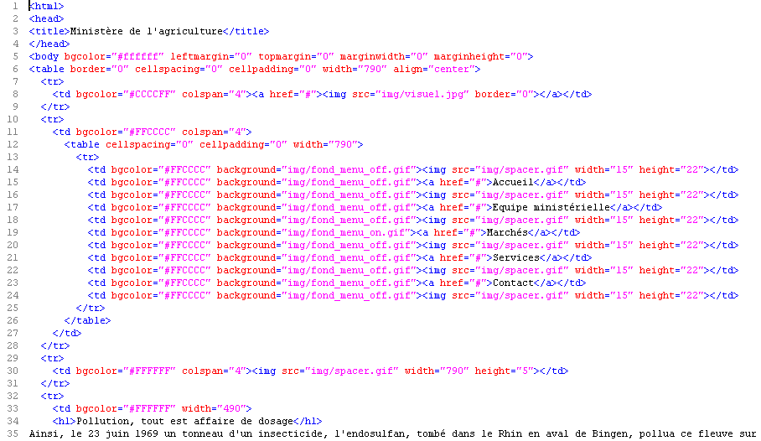
L'HTML d'il y a 5 ans
Analysons un document html type d'il y a 5 ans

Slide 10
L'HTML d'il y a 5 ans
Utilisation de tableau
Mise en forme et contenu indissociable
Accessibilité inexistante
Traitement automatisé très difficile
Inefficacité pour le référencement
Détournement des règles d'écriture.
Travail de groupe : comment faudrait-il écrire ce document pour
-> permettre une lecture automatisée (vocale)
-> extraire une partie du contenu
-> afficher le même document sur un écran en 1280x1024 et 600x200

Slide 11
Conclusion sur le besoin d'XML
Les attentes des designers ont conduit à des détournement de l'HTML et une complexification des pages
Les nouveaux média et canaux de distribution de l'information nécessitent plus de souplesse dans la présentation
Pour traiter des données par des logiciels, il faut un format de fichier incluant la sémantique
XML est la réponse à ces contradictions

Slide 12

Outils
Voyons voir les outils de travail

Slide 13
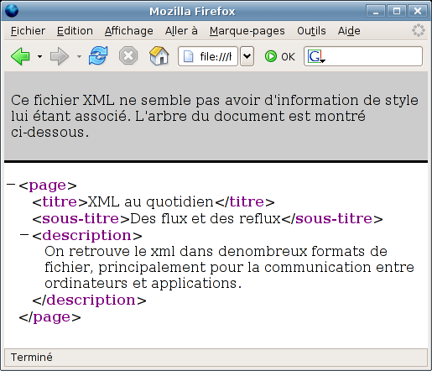
Consultation des fichiers XML
Navigateur web
Directement sous la forme d'une arborescence

Slide 14

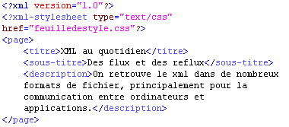

Consultation des fichiers XML
Navigateur web
Directement sous la forme d'une arborescence
Mis en page avec CSS en rajoutant une déclaration de feuille de style comme en html

Slide 15
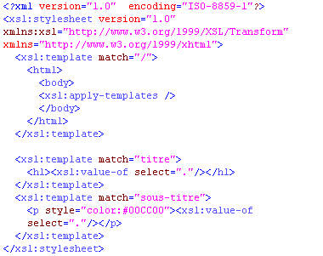
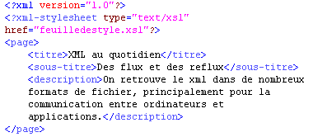
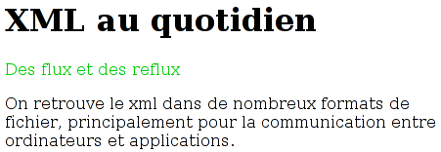
Consultation des fichiers XML
Navigateur web
Directement sous la forme d'une arborescence
Mis en page avec CSS en rajoutant une déclaration de feuille de style comme en html
Transformation avec XSLT (détaillé ultérieurement)

Slide 16
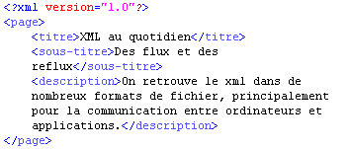
Editer des fichiers XML
Ce sont des fichiers texte.
La coloration syntaxique aide.
Il peut y avoir des encodages.
Certains éditeurs corrigent en même temps que la frappe.
Il est possible d'avoir des éditeurs qui donnent des vues éclatées des données.

Slide 17
Editer des fichiers XML
Il existe des quantités d'éditeurs
Des éditeurs spécialisés dans un type d'XML (Dreamweaver pour le XHTML)
Des plugins d'autres outils : XML Developer pour Firefox ou les modules XML pour Eclipse.
Des outils payants, gratuits plus ou moins gourmand en ressources, plus ou moins fiables, plus ou moins respectueux des normes.
Des éditeurs avec assistance ou sans, autocomplétion, correction, exécution de script...
Pour apprendre, nous utiliserons un éditeur de texte avec uniquement la coloration syntaxique.

Slide 18
Traitement et verification
Parseurs et interpréteurs pour tous les langages, le plus connu est SAX.
Java est la plateforme que nous utiliserons.
Vérification en ligne.
Vérification par Xerces.
Installation de Java et Xerces

Slide 19
Outils
Navigateur web
Editeurs de texte
Parseurs et interpréteurs

Slide 20

XML : eXtensible Markup Language
On rentre dans le vif du sujet

Slide 21
XML : généalogie
XML a commencé en 1996 et est devenu une norme en 1998.
Comme HTML, il descend de SGML, dévelloppé dans les années 80 pour permettre les échanges de documenations techniques.
XML reprend le meilleur de SGML et HTML.
Contrairement à SGML qui était spécialisé, XML est ouvert.

Slide 22
XML : structuration des données
XML permet de structurer les données en définissant leur organisation.
Les données sont organisées sous la forme d'un arbre avec une seule racine.
Un fichier XML est facilement extensible.

Slide 23
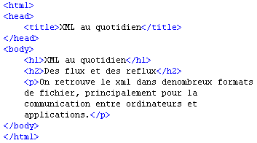
HTML <-> XML
HTML et XML sont enfants du même language SGML.
On retrouve dans XML une syntaxe familière.
Contrairement à HTML, les balises n'ont aucun sens en XML.
Un document HTML bien écrit devrait être un document XML => XHTML.
XML est beaucoup plus strict que HTML et ne répare pas un fichier mal formé.

Slide 24
XML est du texte
Bien que lisible directement, XML n'a pas vocation a être lu par l'homme, mais par des logiciels.
Il est facilement débuguable.
Il est verbeux, mais l'espace disque n'est pas aussi cher que par le passé et HTTP 1.1 compresse les données à la volée.
Il supporte plusieurs encodages, par défaut UTF-8.

Slide 25
Un métalangage
XML est un métalangage : il défini un ensemble de règles pour d'autres langages.
Les fichiers XHTML, RSS, SVG, XSLT... sont tous des fichiers XML, qui prennent un sens lorsqu'ils sont interprétés.

Slide 26
Le web sémantique
XML est le support du web sémantique.
Aujourd'hui, le contenu du web est fait pour des lecteurs humains, pas des ordinateurs.
L'idée du web sémantique est de permettre des recherches intelligentes faites par des ordinateurs basées sur des définitions comprises par le monde entier : donner un sens aux informations.
Une balise XML n'a pas de sens, c'est RDF qui lui en donne, par exemple “une femme d'oncle est une tante” qui va être utilisé pour analyser un arbre généalogique.
RSS est un exemple de web sémantique.

Slide 27
Espace de nom
En utilisant les espaces de nom, il est possible de mélanger plusieurs sources XML sans qu'il y ait de risque de confusion.

Slide 28
Libre...
Le format XML est libre de tout brevet ou restriction.
Il est gratuit.
Il est normalisé et ses spécifications totalement accessibles.
Des données enregistrées en XML seront toujours exploitables : pérénité de l'investissement.

Slide 29
XML : eXtensible Markup Language
XML est une norme depuis 1998 et s'appuit sur l'expérience de SGML (1986) et HTML (1990).
XML permet de structurer des données
Il ressemble à HTML (balises et attributs), mais les balises n'ont aucune signification et ne servent qu'a délimiter les données.
XML est du texte lisible par les développeurs, mais n'est pas destiné à être lu par des humains, mais par des programmes.
XML est un méta language : il défini des règles de base pour écrire d'autres langages (XHTML, XSLT, FO, RSS...).
XML est à la base du web sémantique.
XML est modulaire : en utilisant des espaces de nom, il est possible de combiner n'importe quel XML.
XML est libre et gratuit.

Slide 30

Créer un fichier xml
Les règles

Slide 31
Régles d'écriture : structure
Un document XML comporte au moins un élément
<text>Ceci est un document XML</text>
Il n'y a qu'un seul élément racice (root).
Le nom de la balise de fin d'un élément doit correspondre à celui de la balise de début. Les noms tiennent compte des majuscules et des minuscules.
Les éléments délimités par les balises de début et de fin doivent s'imbriquer correctement les uns dans les autres.
<text>Ceci est <imp>erroné</text></imp>
Un élément sans contenu prend la forme spéciale suivante : <nom/> == <nom></nom>

Slide 32
Régles d'écriture : caractère
Les noms d'éléments peuvent comporter des lettres, des chiffres, des tirets, des traits de soulignement, des deux-points ou des points : [a-zA-Z0-9_:\.\-]
Les deux-points (:) sont à éviter car utilisés pour les espaces de nom.
Les noms d'éléments commençant par xml sont réservés à la norme XML.
<permittedNames>
<name/>
<xsl:copy-of/>
<A_long_element_name/>
<A.name.separated.with.full.stops/>
<a123323123-231-231/>
<_12/>
</permittedNames>

Slide 33
Régles d'écriture : attribut
Un élément peut comporter aucun, un ou plusieurs attributs.
Les caractères autorisés sont les mêmes que pour les noms d'éléments.
La valeur de l'attribut doit être indiquée entre guillemets simples '...' ou doubles "..." .
Si un guillemet simple ou double est utilisé dans la valeur d'un attribut, le délimiteur contraire doit être utilisé.
<elements-with-attributes>
<el _ok = "oui" />
<one attr = "une valeur"/>
<several first="1" second = '2' third= "333"/>
<aquote cas1="Aujourd'hui" cas2='Il dit: "Salut à tous"'/>
</elements-with-attributes>

Slide 34
Règles d'écriture : attribut ou élément ?
Schématiquement, du point de vue d'XML, un attribut est un élément qui ne peut pas avoir d'enfant.
Les traitements par défaut sur XML ne concernent que le contenu d'un élément et non ses attributs.
<aniversaire date="2006-07-14">
Fête nationnale
</aniversaire>
Fête nationnale
<aniversaire>
<libelle>Fête nationnale</libelle>
<date iso="2006-07-14">
<fra>14/07/2006</fra>
</date>
</aniversaire>
Fête nationnale14/07/2006

Slide 35
Règles d'écriture : caractères interdit
Les caractères < et & ne peuvent pas être utilisés dans le texte, car ils sont utilisés dans le balisage. Il sont remplacé par &lt; et &amp;.
Les caractères >, " , et ' peuvent également être remplacés par &gt; , &quot; et &apos; respectivement
<example>
<isLower>
23 &lt; 46
</isLower>
<ampersand>
Dupond &amp; fils
</ampersand>
<right-bracket> A la fois > et &gt; sont autorisés</right-bracket>
<double-quote> A la fois " et &quot; sont autorisés</double-quote>
<apostrophe> A la fois ' et &apos; sont autorisés</apostrophe>
Cela est utile dans : <el value=" &apos; &quot; &apos; "/>
</example>

Slide 36
Règles d'écriture
Des commentaires peuvent figurer n'importe où dans un document en dehors des autres balises.
<nom>Fred<!-- Un commentaire & un autre --></nom>
La chaîne de caractères "--" (deux tirets) ne doit pas figurer à l'intérieur des commentaires.
Les instructions de traitement (PI - Processing instruction en anglais) permettent aux documents XML de contenir des instructions destinées aux applications.
<nom><?php echo 'Fred'; ?></nom>
Les documents XML peuvent, et doivent, commencer par une déclaration XML qui précise la version de la norme XML utilisée et éventuellement l'encodage (par défaut UTF-8).
<?xml version="1.0" encoding="ISO-8859-2"?>
<text>Si aucun codage n'est indiqué, UTF-8 est pris par défaut</text>

Slide 37
Règles d'écriture : CDATA
Les sections CDATA permettent de ne pas traiter les blocs de texte comportant des caractères qui seraient normalement identifiés comme du balisage.
Les sections CDATA commencent par la chaîne "<![CDATA[" et se terminent par la chaîne "]]>".
La chaîne ']]>' ne doit pas figurer à l'intérieur d'une section CDATA.
<example>
<![CDATA[ <aaa>bb&cc<<<]]>
</example>

Slide 38
Règles d'écriture : résumé
Un seul élément racine.
Nom des balises sensiblent à la casse.
Imbrication.
Elément vide sous la forme raccourcie <element/>.
Caractères nom d'élément et attribut : a-zA-Z0-9:.-
Caractères < et & interdits, remplacés par &lt; et &amp;
Commentaire : <!-- le commentaire -->
Déclaration <?xml version="1.0"?>
Partie non traitées <![CDATA[ ... ]]>

Slide 39
Règles d'écriture : exercice
Corriger le document HTML de départ pour en faire un document XML valide (conservation des balises html).
Analyser les informations contenues dans ce document et proposez une structure XML pour les stocker (suppression des balisages HTML).
Réalisation du document XML et validation.
Comparaison des productions :
- hyérarchisation,
- attribut ou élément,
- données manquantes pour qualifier les informations.

Slide 40

XHTML: de l'HTML au XML
C'est pas si sorcier
Notes:
Theme created by
Sakari Koivunen and Henrik Omma
Released under the LGPL license.

Slide 41
HTML : le besoin de norme
Lors de l'évolution d'HTML, les navigateurs ont appris à gérer de l'HTML comportant des erreurs :
- L'évolution d'HTML se faisant avant la norme,
- Guerre des navigateurs,
- HTML a vocation a être affiché, donc la priorité était donnée au rendu.
Le besoin de norme est devenu criant à cause des comportements différents des navigateurs.
Avec HTML 4.01, tous les éléments sont en place pour un affichage enfin réellement indépendant du type de navigateur.

Slide 42
Doctype
Le Doctype indique au navigateur que l'auteur de la page c'est ce que c'est.
Il fait passer le navigateur en mode strict.
Permet de valider un document.

Slide 43
Convergence
La convergence de HTML vers XML est inéluctable
Besoin de traiter les fichiers (moteur, syndication),
Monté en puissance de CSS : séparation du fond et de la forme,
Affichage multi-plateforme.

Slide 44
Qu'apporte le X
XHTML 1.0 est une "reformulation de HTML en XML"
Il rend compatible avec les anciens navigateurs des documents XML,
Application des technologies et outils XML possible.
Evolutivité plus facile.
XML apporte la technique des espaces de nom : plusieurs DTD au sein d'un seul document.
XHTML est conçu pour accepter des extensions grâce à des modules XHTML (XHTML Modularization)

Slide 45
Différences entre XHTML et HTML
Une fois HTML normé, il ne manquait plus qu'une étape pour le rendre compatible avec XML :
Toute balise ouverte doit être fermée : <br> => <br/>
Standardisation : les noms des balises et attributs doivent être en minuscules.
Les attribut s'écrivent forcément avec une valeur :
checked => checked=”checked”.
Toute image a un attribut ALT, même de valeur nulle.
Protéger le contenu des éléments STYLE et SCRIPT avec <![CDATA[ au début et ]]> à la fin.
On change de Doctype.
Et voila le XHTML transitional !

Slide 46
XHTML transitional
Le Doctype transitional permet de migrer facilement des pages HTML en XHTML.
Le rendu des pages utilise le mode Quirk du navigateur.
Ce ne peut être que transitionnel :
- limitations lié au navigateur,
- technologies ou outils non à jour.
A terme tous les nouveaux documents du web doivent devenir XML.

Slide 47
XHTML strict
Permet de bénéficier du rendu strict des navigateurs : application universelle de la norme et du rendu.
Dissocie totalement le fond de la forme :
- multi plateforme, multi média
- accessibilité
Mise en page exclusivement réalisée en CSS.
Permet des traitements sur les pages.

Slide 48
Encore des hésitations ?
Les traitements XSLT génèrent du XML.
Les bases de données peuvent stocker du XML.
La syndication fournie des flux XML.
Une page XHTML peut être automatiquement convertie en PDF.
Dissocier fond et forme peut réduire les coûts.

Slide 49
Exercice
Convertir la page HTML de départ en :
-> HTML 4.01 strict
-> XHTML 1.0 transitional
-> XHTML 1.0 strict
Sur la dernière version, faire une feuille de style CSS pour retrouver la mise en page initiale.

Slide 50
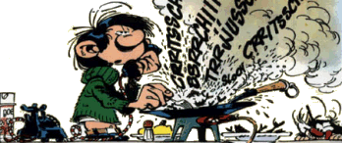
XSLT : les transformations d'XML
La cuisine de l'XML à la sauce XSL
Notes:
Theme created by
Sakari Koivunen and Henrik Omma
Released under the LGPL license.

Slide 51
XSL
Le langage XSL vous permet de modifier librement n'importe quel texte source XML pour le transformer en un nouveau fichier XML ou texte.
Les fichiers XSLT sont des fichiers XML qui portent l'extension xsl (T pour template).
XSLT utilise l'espace de nom <xsl:...>

Slide 52
XSL : premier fichier
Chaque feuille de style XSL doit commencer par l'élément xsl:stylesheet.
L'attribut version='1.0' précise la version de la spécification XSL(T).
Cet exemple présente une feuille de style la plus simple possible. Comme elle ne comporte aucune information, le traitement par défaut est appliqué.
<?xml version="1.0" ?>
<xsl:stylesheet version="1.0"
xmlns:xsl="http://www.w3.org/1999/XSL/Transform">
</xsl:stylesheet>

Slide 53
XSL : premier fichier
<?xml version="1.0" encoding="ISO-8859-1"?>
<xsl:stylesheet version="1.0"
xmlns:xsl="http://www.w3.org/1999/XSL/Transform">
<xsl:output method="xhtml" encoding="ISO-8859-1"/>
</xsl:stylesheet>
Appliquez la feuille de style ci-dessus aux fichiers XML créés précédemment en ajoutant la déclaration du XSLT dans l'entête du XML.
<?xml version="1.0" encoding="ISO-8859-15"?>
<?xml-stylesheet type="text/xsl" href="05a_xsldefaut.xsl"?>
<document...
Appliquez la feuille de style en utilisant le parseur saxon.
java -jar saxon8.jar 03_xml.xml 05a_xsldefaut.xsl > 05a_xsldefaut.html

Slide 54
XSL : premier fichier
Résultat :
<?xml version="1.0" encoding="ISO-8859-1"?>
Pollution, tout est affaire de dosage
Ainsi, le 23 juin 1969 un tonneau d'un insecticide, l'endosulfan, tombé dans le Rhin en aval de Bingen, pollua ce fleuve sur
600 kilomètres (jusqu'à son embouchure), faisant périr plus de 20 millions de poissons selon certaines estimations.
La catastrophe de Seveso, survenue le 10 juillet 1976, a donné une illustration saisissante des risques écotoxicologiques
associés à un polluant aussi toxique et persistant que la dioxine. Ce jour-là, l'explosion d'un réacteur de synthèse de trichlorophénol
...

Slide 55
XSLT : parsing simple
Un processeur XSL analyse un fichier XML source et s'efforce de trouver une règle modèle concordante. S'il en trouve une, les instructions qu'elle contient sont évaluées.
<xsl:stylesheet version = '1.0'
xmlns:xsl='http://www.w3.org/1999/XSL/Transform'>
<xsl:template match="bold">
<p><b><xsl:value-of select="."/></b></p>
</xsl:template>
<xsl:template match="red">
<p style="color:red"><xsl:value-of select="."/></p>
</xsl:template>
<xsl:template match="italic">
<p><i><xsl:value-of select="."/></i></p>
</xsl:template>
</xsl:stylesheet>
<source>
<bold>Hello, world.</bold>
<red>I am </red>
<italic>fine.</italic>
</source>
<p><b>Hello, world.</b></p>
<p style="color:red">I am </p>
<p><i>fine.</i></p>

Slide 56
XSLT : parsing simple
Extraction de contenu
Utilisation de l'élément xsl:value-of.
Utilisation de l'instruction xsl:apply-templates
Un processeur XSL s'efforce de trouver une règle modèle concordante
<source>
<employee>
<name>Joe</name>
<surname>Smith</surname>
</employee>
</source>
<xsl:stylesheet version = '1.0'
xmlns:xsl='http://www.w3.org/1999/XSL/Transform'>
<xsl:template match="employee">
<b><xsl:value-of select="name"/></b>
<xsl:apply-templates select="surname"/>
</xsl:template>
<xsl:template match="surname">
<i><xsl:value-of select="."/></i>
</xsl:template>
<b>Joe</b>
<i>Smith</i>

Slide 57
XSLT : chemin de localisation
Les chemins de localisation servent à accéder aux parties d'un document XML auquel un modèle doit être appliqué.
Elle est très similaire à celle utilisée pour l'adressage des systèmes de fichiers
<xsl:template match="/source/employee/surname">
<p style="color:red">
<xsl:value-of select="name()"/>
<xsl:text> = </xsl:text>
<xsl:value-of select="."/>
</p>
</xsl:template>
<source>
<employee>
<name>Joe</name>
<surname>Smith</surname>
</employee>
</source>
<p style="color:red">
surname
=
Smith
</p>

Slide 58
XSLT : exercice extraction simple
A partir de votre fichier XML, extrayez quelques données :
- le titre et le texte de l'article
- les actualités
- les 2 ensembles
Utilisez value-of
puis xsl:apply-templates
<xsl:template match="employee">
<b><xsl:value-of select="name"/></b>
<xsl:apply-templates select="surname"/>
</xsl:template>
<xsl:template match="surname">
<i><xsl:value-of select="."/></i>
</xsl:template>
Extrayez le titre et le texte de l'article et essayez de générer une
page XHTML strict valide.
<?xml version="1.0" encoding="ISO-8859-1"?>
<xsl:stylesheet version="1.0"
xmlns:xsl="http://www.w3.org/1999/XSL/Transform"
xmlns="http://www.w3.org/1999/xhtml">
<xsl:output method="xhtml" encoding="ISO-8859-1"
doctype-public = "-//W3C//DTD XHTML 1.0 Strict//FR"
doctype-system = "http://www.w3.org/TR/xhtml1/DTD/xhtml1-strict.dtd"/>

Slide 59
XSL : traitement par défaut
Le traitement commence toujours par match="/" (racine)
Cet élément est facultatif. S'il n'est pas indiqué, c'est le modèle implicite qui est utilisé : traiter tous les noeuds fils du noeud courant.
Lorsqu'il y a un modèle pour un noeud particulier, le traitement par défaut n'est pas appelé
<xsl:template match="/">
<xsl:apply-templates />
</xsl:template>
<xsl:template match="/source">
<xsl:apply-templates/>
</xsl:template>

Slide 60
XSLT : recherche de concordances
Un modèle peut rechercher des concordances à partir d'une sélection de chemins de localisation: chaque chemin de localisation étant séparé des autres par le caractère "|".
Le caractère générique "*" sélectionne toutes les possibilités.
"//" signifie : sélectionner tous les noeuds du document du type spécifié.
"//" au milieu d'un chemin signifie : sélectionner tous les noeuds apparaissant dans le noeud sélectionné par la première partie du chemin de localisation
<xsl:template match="firstname|surname">
<xsl:template match="*">
<xsl:apply-templates select="//BBB" />
<xsl:apply-templates select="/source/AAA//CCC"/>
<xsl:apply-templates select="/source//AAA/BBB//*"/>

Slide 61
XSLT : mode
<xsl:template match="/">
<xsl:apply-templates select="//CCC" mode="red"/>
<xsl:apply-templates select="//CCC" mode="blue"/>
<xsl:apply-templates select="//CCC" mode="green"/>
<xsl:apply-templates select="//CCC"/>
</xsl:template>
<xsl:template match="CCC" mode="red">
<div style="color:red"><xsl:value-of select="name()"/></div>
</xsl:template>
<xsl:template match="CCC" mode="blue">
<div style="color:blue"><xsl:value-of select="name()"/></div>
</xsl:template>
<xsl:template match="CCC">
<div><xsl:value-of select="name()"/></div>
</xsl:template>
Avec l'attribut mode, un élément peut être traité plusieurs fois pour générer un résultat différent à chaque fois.

Slide 62
XSLT : priorité
Lorsque plusieurs modèles sélectionnent le même élément
Le modèle le moins précis à la plus faible priorité :
le modèle CCC est plus faible que celui de CCC/CCC
"*" a toujours une priorité plus faible que CCC.
L'ordre de priorité peut être spécifié à l'aide de l'attribut priority.
Le calcul des priorités s'échelonne de -0.5 à 0.5.

Slide 63
XSLT : resumé
alternatif : <xsl:template match="firstname|surname">
generique : <xsl:template match="*">
chemin partiel : <xsl:apply-templates select="/source//AAA/BBB//*"/>
mode : <xsl:apply-templates select="//CCC" mode="red"/>
<xsl:template match="CCC" mode="red">
priorité au plus précis : CCC/CCC > CCC > * ou en fct de l'attribut priority
Mettre en oeuvre ceci des les exercices suivants :
- faire un template qui extrait les dates des actualités ou des cours des
marchés.
- extraire tous les titres (ou libelles, ou ...) du document
indépendamment de leur position dans le document xml.
- afficher de couleurs différentes les cours en fonction de leur
monnaie
- vérifier le fonctionnement des priorité en créant 2 templates qui
portent sur les même données.

Slide 64
XSLT : attributs
Les attributs sont accessibles de la même manière que les éléments en ajoutant le caractère "@" devant les noms d'attributs.
Les attributs peuvent être traités de la même manière que les éléments.
On peut sélectionner des élément qui comportent ou pas un attribut.
<xsl:value-of select="data/@color"/>
<xsl:template match="car[@checked]">
<p>
<xsl:text>Car: </xsl:text>
<xsl:value-of select="@id"/>
</p>
</xsl:template>
- Extraire les dates au format d'affichage (balise) et format iso (attribut)
des actualités.
- Extraire les cours qui ont obligatoirement une unité.

Slide 65
XSLT : axe
ancestor : tous les ancêtres jusqu'à la racine.
ancestor-or-self : l'élément et tous ses ancêtres
attribute : tous les attribut de l'élément.
child : tous les enfants de l'élément.
descendant : tous les descendants de élément.
descendant-or-self : l'élément et ses descendants.
following : les éléments suivants de même niveau.
following-sibling : les éléments suivants de même niveau et de même nom.
namespace : l'espace de nom de l'élément.
parent : le parent de l'élément.
preceding : les éléments précédents de même niveau.
preceding-sibling : les éléments précédents de même niveau et de même nom.
self : l'élément lui même.

Slide 66
XSLT : axe
<entreprise>
<service nom="comptabilité">
<employe>Joe</employe>
<employe>Annie</employe>
</service>
<service nom="vente">
<employe>Saly</employe>
<employe>Smith</employe>
</service>
</entreprise>
<xsl:template match="employe">
<b><xsl:value-of select="parent::./@nom"/>:</b>
<xsl:value-of select="."/>
</xsl:template>
<b>comptabilité:</b>Joe
<b>comptabilité:</b>Annie
<b>vente:</b>Saly
<b>vente:</b>Smith

Slide 67
XSLT : axe
L'axe child:: peut être omis d'une étape de localisation, car il constitue l'axe par défaut.
L'axe attribute:: peut être abrégé en @.
// est la forme abrégée de l'axe /descendant-or-self::,
. de l'axe self::
.. de l'axe parent::.
<xsl:value-of select="child::BBB/attribute::id" />
est équivalent à
<xsl:value-of select="BBB/@id" />

Slide 68
XSLT : boucle et trie
L'instruction xsl:for-each comporte un modèle qui est appliqué à chaque noeud sélectionné à l'aide de l'attribut select.
Les noeuds sélectionnés avec l'élément xsl:for-each ou xsl:apply-templates peuvent être triés.
<xsl:template match="//service">
<xsl:for-each select="employe">
<xsl:sort order="ascending" select="."/>
<b><xsl:value-of select="../@nom"/>:</b>
<xsl:value-of select="."/>
</xsl:for-each>
</xsl:template>
- Utilisez for-each pour afficher touts les actualités (ou cours ou etp).
- Triez les par ordre antéchronologique.
- même chose avec apply-template.

Slide 69
XSLT : trie
Il est possible de faire un trie textuel ou numérique :
- en mode textuel 10 précède 2
- en mode numérique 2 précède 10
Les lettres majuscules peuvent être trié avant ou après les lettres minuscules
<xsl:sort data-type="text" select="montant" />
<xsl:sort data-type="number" select="montant" />
<xsl:sort case-order="upper-first" select="nom" />
<xsl:sort case-order="lower-first" select="nom"/>
Trier les cours par montants

Slide 70
XSLT : élément
L'élément xsl:element génère des éléments lors du traitement.
<source>
<text size="H1">Header1</text>
<text size="H3">Header3</text>
<text size="b">Bold text</text>
<text size="sub">Subscript</text>
<text size="sup">Superscript</text>
</source>
<xsl:template match="/">
<xsl:for-each select="//text">
<xsl:element name="{@size}">
<xsl:value-of select="."/>
</xsl:element>
</xsl:for-each>
</xsl:template>
<H1>Header1</H1>
<H3>Header3</H3>
<b>Bold text</b>
<sub>Subscript</sub>
<sup>Superscript</sup>

Slide 71
XSLT : attribute
L'élément xsl:attribute génère des attributs lors du traitement.
Il crée un attribut dans l'élément qui le porte.
<xsl:template match="information">
<table>
<xsl:attribute name="class"><xsl:value-of select="./@style"/></xsl:attribute>
<tr>
<td><xsl:value-of select="./libelle" /></td>
<td><xsl:value-of select="./valeur" /></td>
</tr>
</table>
</xsl:template>
- Affichez l'image avec ses attributs de taille et le ALT
- Afficher des images dont les largeurs sont proportionnelles à l'ETP

Slide 72
XSLT : copy
Les éléments XSL Copy et Copy-of servent à copier des noeuds.
L'élément Copy ne copie que le noeud courant sans ses fils, ni les attributs,
L'élément Copy-of copie tout.
<entreprise>
<service nom="comptabilité">
<employe>Joe</employe>
<employe>Annie</employe>
</service>
<service nom="vente">
<employe>Saly</employe>
<employe>Smith</employe>
</service>
</entreprise>
<xsl:copy-of select="//service[@nom='comptabilité']" />
<service nom="comptabilité">
<employe>Joe</employe>
<employe>Annie</employe>
</service>
Créer un fichier xml ne comportant que l'article
<xsl:copy select="//service[@nom='comptabilité']" />
<service />

Slide 73
XSLT : opérateurs
Opérations mathématiques : +, -, *, div, mod
Comparaisons : <, <=, =, >, >=
Opérateurs booléen : and, or
Union : |

Slide 74
XSLT : traitement conditionel
L'instruction xsl:if permet le traitement conditionnel.
L'élément xsl:choose permet de sélectionner une possibilité parmi plusieurs.
<xsl:if test="not (position()=last())">
<xsl:text>, </xsl:text>
</xsl:if>
<div>
<xsl:attribute name="class">
<xsl:choose>
<xsl:when test="./@statut='important'">mis-en-avant</xsl:when>
<xsl:otherwise>normal</xsl:otherwise>
</xsl:choose>
</xsl:attribute>
<xsl:value-of select="." />
</div>
Afficher les ETP avec des couleurs différentes en fonction des valeurs :
- en vert si < 5 sinon sans couleur (xsl:if)
- en vert si < 2, orange si entre 2 et 6, rouge si au dela, sans couleur si
pas d'ETP (xsl:choose).

Slide 75
XSLT : Fonctions
boolean
ceiling
comment
concat
contains
count
current
document
element-available
false
floor
format-number
function-available
generate-id
id
key
lang
last
local-name
name
namespace-uri
node
normalize-space
not
number
position
processing-instruction
round
starts-with
string
string-length
substring
substring-after
substring-before
sum
system-property
text
translate
true
unparsed-entity-uri

Slide 76
XSLT : exercice fonction
Faire la somme de tout les ETP.
Faire la somme tous les ETP supérieurs à 3.
Convertir une date au format iso en une date au format anglais (MM/JJ/AAAA).
Afficher les actualités en alternant la couleur de fond (blanc/gris)

Slide 77
XSLT : variable
Une variable est définie une seul fois et valable dans l'arborescence où elle a été définie.
Il peut y avoir des variables globales ou locales.
Ce sont plutôt des constantes.
<xsl:variable name="totalChapters">
<xsl:value-of select="count(//chapter)"/>
</xsl:variable>
<xsl:template match="/">
<xsl:for-each select="//chapter">
<xsl:value-of select="."/>&#160;
<xsl:value-of select="position()" />
<xsl:text>/</xsl:text>
<xsl:value-of select="$totalChapters" />
</xsl:for-each>
</xsl:template>
Afficher les ETP dans un tableau horizontal au lieu de vertical (colspan)

Slide 78
XSLT : paramètre
Fonctionnent comme les variables.
Sont déclarés avec une valeur par défaut.
La valeur peut être remplacée à chaque utilisation (pseudo-fonction)
<xsl:for-each select="//nombre">
<xsl:choose>
<xsl:when test="text() mod 2">
<xsl:apply-templates select=".">
<xsl:with-param name="type">paire</xsl:with-param>
</xsl:apply-templates>
</xsl:when>
<xsl:otherwise>
<xsl:apply-templates select="."/>
</xsl:otherwise>
</xsl:choose>
</xsl:for-each>
<xsl:template match="nombre">
<xsl:param name="type">impair</xsl:param>
<xsl:value-of select="." />&#160;
<xsl:value-of select="$type"/>
</xsl:template>

Slide 79
XSLT : import
D'autres feuilles de style peuvent être importées (xsl:import) ou incluses (xsl:include) dans une feuille de style.
Lors de l'importation les définitions et les règles modèle de la feuille de style qui importe ont la priorité sur celles de la feuille de style importée.
L'utilisation de apply-import permet de remplacer les règles courantes par celles de la feuille de style importée.
<xsl:import href="id3.xsl"/>
<xsl:include href="id2.xsl"/>
Créer une feuille de style pour l'article et une pour les encarts.
Utiliser ces 2 feuilles conjointement pour afficher toute la page.

Slide 80
XSLT : exercices récapitulatifs
Utilisez tout ce qui a été vu pour générer une page XHTML strict qui comporte tous les éléments de la page d'exemple.
Créer une version de la page uniquement pour l'impression (article uniquement).
Faire évoluer le fichier XML source pour le rendre plus pratique à utiliser avec XSLT.

Slide 81

Web 2.0
Le partage d'information
Notes:
Theme created by
Sakari Koivunen and Henrik Omma
Released under the LGPL license.

Slide 82
Web 2.0 ?
Le terme est apparu fin 2004 pour illustrer la mutation que vit l'internet.
C'est le passage d'une collection de site web à une plate forme informatique.
Mise en réseau des ressources : information, logiciel, matériel, production.

Slide 83
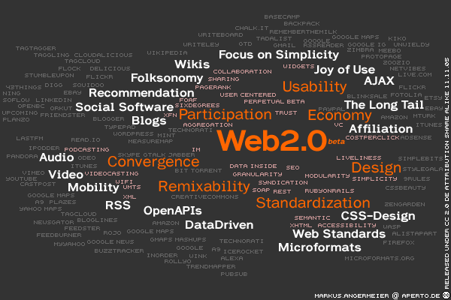
Web 2.0 : le concept

Slide 84

Web 2.0 : le concept

Slide 85
Web 2.0 : exemple d'évolution
DoubleClick --> Google AdSense
Akamai --> BitTorrent
mp3.com --> Napster
Britannica Online --> Wikipedia
sites perso --> blogs
spéculation sur les noms de domaines --> optimisation pour moteurs de recherche
pages vues --> coût au clic
« screen scraping » --> services web
publication --> participation
système de gestion de contenu --> wikis
arborescence (taxonomie) --> tags ("folksonomy")
rigidité du contenu --> syndication de contenu

Slide 86
Web 2.0 : réalité ou arnaque
Pas de définition exacte. Ensemble d'évolution de l'existant : tout est déjà en place au niveau technologique.
Nouveau model économique pas forcément au bénéfice de l'utilisateur final :
-> Les utilisateurs fournissent les données,
-> Les utilisateurs fournissent les métadonnées,
-> Les utilisateurs construisent l'application,
-> Les utilisateurs payent la compagnie continuellement pour avoir le droit d'utiliser l'application qu'ils ont construit pour accéder et manipuler les données qu'ils ont fournit.

Slide 87
Web 2.0 : principes et mots clés
Intelligence collective.
Réseau social.
Webservice.
Syndication.
Collaboratif, e-collaboratif.
C2C : consomateur à consomateur.
Données, données et données.
Logiciels en évolution continue.
Utilisation simplifiée et interface améliorées.

Slide 88
Web 2.0 : application
Imaginez dans votre environnement professionnel :
Proposer des exemples de webservice.
Proposer des exemples de syndication.
Proposer des exemples d'applications en ligne pouvant remplacer des logiciels installés.

Slide 89

RSS : Really Simple Syndication
Bon ben on en fait quoi de votre contenu ?
Notes:
Theme created by
Sakari Koivunen and Henrik Omma
Released under the LGPL license.

Slide 90
RSS : Really Simple Syndication
RDF Site Summary, Rich Site Summary ou Really Simple Syndication.
Développé en 1999 par Netscape.
Un dialecte de XML.
Un format non standardisé.
Plusieurs versions : 0.9, 0.9X, 1.0, 2.0, 2.01, 3.0
Un concurrent : Atom
Les lecteurs de flux s'appuient sur RSS 2 et Atom

Slide 91
Atom
L'hétérogénéité de RSS a conduit à la recherche d'une norme (2003).
Objectif d'universalité.
Atom 1.0 est décrit dans la RFC 4287 (http://www.ietf.org/rfc/rfc4287.txt)
Volonté d'intégrer les points fort de RSS :
- Convergence des 2 types de formats ?
- Cohabitation ? les lecteurs acceptent les 2.

Slide 92

RSS Atom : syndication
Exemple de web sémantique : informations qualifiées.
Elément du web 2.0 :
- push,
- informations distribuées,
- agrégation et méta-information,
- contribution.
Explosion grâce aux blogs.
De plus en plus de site proposent un fils RSS
<link rel="alternate" type="application/rss+xml"
title="Actualités du Dico du Net (RSS 0.91)"
href="http://www.dicodunet.com/actualites.xml">

Slide 93
RSS : pourquoi faire ?
Les flux RSS/Atom ont vocation à présenter des contenus régulièrement mis à jour.
Utilisation via un lecteur ou agrégation sur un autre site.
Accès aux données sans aller sur le site :
- Reprise des titre ou du texte intégral,
- Générateurs de trafic.
L'auteur du site choisit les flux.
Lecteur : outil de flux et pas de stockage.
Fils d'info par email (stockage et veille).
Diffusion de données multimédia.

Slide 94
RSS 2 : structure du fichier
<?xml version="1.0"?>
<rss version="2.0">
<channel>
<title>Les actus de mon site</title>
<link>http://www.monsite.com</link>
<description>Retrouver les principales infos</description>
<item>
<title>Nouvelle rubrique</title>
<link>http://www.monsite.com/article.php?id=122</link>
<description>Suite à la demande de nombreux intervenants
du forum, une nouvelle rubrique est ouverte</description>
</item>
</channel>
</rss>

Slide 95
RSS 2 : structure du fichier
Principales balises RSS 2.0
rss Le conteneur global.
channel Un canal. Il contient plusieurs balises descriptives, et une série de balises "item", les informations.
Les balises descriptives obligatoires du canal
- title titre du canal.
- link adresse du site.
- description du canal.
- une ou plusieures balises item.
Balises obligatoires d'un item
- title titre de l'article.
- link l'URL de la page.
- description résumé de l'article.
<rss version="2.0">
<channel>
<title>Les actus de mon site</title>
<link>http://www.monsite.com</link>
<description>Retrouver les principales infos</description>
<item>
<title>Nouvelle rubrique</title>
<link>http://www.monsite.com/article.php?id=122</link>
<description>Suite à la demande de nombreux intervenants
du forum, une nouvelle rubrique est ouverte</description>
</item>
</channel>
</rss>
Créez une feuille XSLT pour générer le flux RSS des actualités, cours...
RSS 2.0 en français : http://www.stervinou.com/projets/rss/

Slide 96
RSS 1.0 : utilisation de RDF
<?xml version="1.0"?>
<rdf:RDF xmlns:rdf="http://www.w3.org/1999/02/22-rdf-syntax-ns#"
xmlns="http://purl.org/rss/1.0/" xmlns:dc="http://purl.org/dc/elements/1.1/">
<channel rdf:about="http://xul.fr/auteurs.rss">
<title>Après Gutemberg</title>
<link>http://xul.fr/</link>
<items>
<rdf:Seq>
<rdf:li resource="http://xul.fr/Diderot/"/>
<rdf:li resource="http://xul.fr/Rousseau/"/>
</rdf:Seq>
</items>
</channel>
<item rdf:about="http://xul.fr/Diderot/">
<title>Diderot</title>
<link>http://xul.fr/Diderot/</link>
<description>Religieuse et rameau sans fête</description>
</item>
<item rdf:about="http://xul.fr/Rousseau/">
<title>Rousseau</title>
<link>http://xul.fr/Rousseau/</link>
<dc:date>1712</dc:date>
</item>
</rdf:RDF>

Slide 97
Atom
<?xml version="1.0" encoding="utf-8"?>
<feed xmlns="http://www.w3.org/2005/Atom">
<title>Example Feed</title>
<link href="http://example.org/"/>
<updated>2003-12-13T18:30:02Z</updated>
<author>
<name>John Doe</name>
</author>
<id>urn:uuid:60a76c80-d399-11d9-b93C-0003939e0af6</id>
<entry>
<title>Atom-Powered Robots Run Amok</title>
<link href="http://example.org/2003/12/13/atom03"/>
<id>urn:uuid:1225c695-cfb8-4ebb-aaaa-80da344efa6a</id>
<updated>2003-12-13T18:30:02Z</updated>
<summary>Some text.</summary>
</entry>
</feed>

Slide 98
RSS 2 : étendre le langage par les espaces de nom
<?xml version="1.0"?>
<rss version="2.0"
xmlns:blogChannel="http://backend.userland.com/blogChannelModule">
<channel>
<title>Scripting News</title>
<link>http://www.scripting.com/</link>
<description>A weblog about scripting and stuff like that.</description>
<language>en-us</language>
<blogChannel:blogRoll>
http://radio.weblogs.com/0001015/userland/scriptingNewsLeftLinks.opml
</blogChannel:blogRoll>
<item>
<description>Joshua Allen:
<a href="http://www.netcrucible.com/blog/2002/09/29.html#a243">
Who loves namespaces?</a></description>
<pubDate>Sun, 29 Sep 2002 19:59:01 GMT</pubDate>
<guid>
http://scriptingnews.userland.com/backissues/2002/09/29#When:12:59:01PM
</guid>
</item>
</channel>
</rss>

Slide 99
RSS : conseils
Utiliser un validateur (http://www.feedvalidator.org/),
Archiver les infos trop âgées,
Créer plusieurs flux thématiques,
Utiliser la balise image de chanel : identification dans les agrégateurs,
Penser les titres et descriptions séparément.

Slide 100
XSL-FO : Formated Object
Z'en faites quoi de toutes ces impressions ?
Notes:
Theme created by
Sakari Koivunen and Henrik Omma
Released under the LGPL license.

Slide 101
XSL: FO
XML avec l'espace de nom fo.
Permet de décrire la mise en forme d'informations qui est ensuite traitée par un parseur (ex: FOP).
Le format de sortie n'est pas forcément PDF.
Une fichier XSL-FO n'est pas un format de stockage des données.
Très verbeux : vocation à être traité par XML + XSL.
<?xml version="1.0" encoding="ISO-8859-1"?>
<fo:root xmlns:fo="http://www.w3.org/1999/XSL/Format">

Slide 102
XSL-FO : FOP
Formatting Objects Processor.
Projet Open Source de la fondation Apache.
Mise en forme d'objets pour l'édition :
- PDF,
- PS, PCL (imprimante),
- RTF (Rich Text Format),
- SVG,
- XML (debug),
- Print, AWT,
- MIF,
- TXT (archivage).
Tend à devenir conforme au standard XSL-FO 1.0 du W3C.
Version 0.20.25 et 0.9b

Slide 103
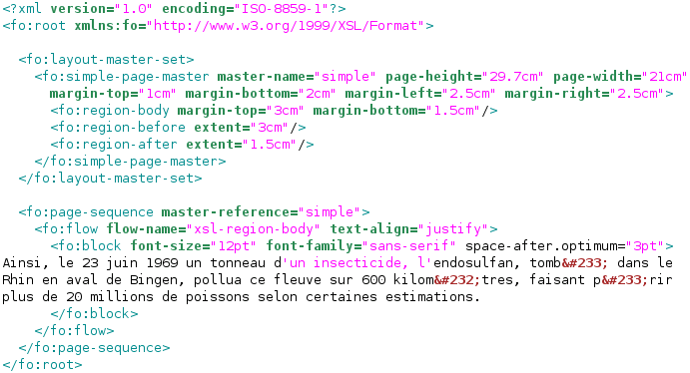
XSL-FO : premier fichier

Slide 104
XSL-FO : principes de base
1. Déclaration des formats des familles pages.
<fo:layout-master-set>
<fo:simple-page-master master-name="noheaders_center"
page-height="21.7cm"
page-width="16cm"
margin-top="1cm"
margin-bottom="1cm"
margin-left="2.5cm"
margin-right="2.5cm">
<fo:region-body margin-top="2cm" margin-bottom="2cm"/>
</fo:simple-page-master>
<fo:simple-page-master master-name="headers_right"
page-height="21.7cm"
page-width="16cm"
margin-top="1cm"
margin-bottom="1cm"
margin-left="3.5cm"
margin-right="1.5cm">
<fo:region-body margin-top="2cm" margin-bottom="2cm"/>
<fo:region-before extent="2cm"/>
<fo:region-after extent="2cm"/>
</fo:simple-page-master>

Slide 105
XSL-FO : principes de base
2. Déclaration de l'ordonnancement des familles de pages.
<fo:page-sequence-master master-name="run1">
<fo:repeatable-page-master-reference
master-reference="noheaders_center"
maximum-repeats="6"/>
</fo:page-sequence-master>
<fo:page-sequence-master master-name="run2">
<fo:repeatable-page-master-alternatives>
<fo:conditional-page-master-reference
master-reference="headers_center"
page-position="first" />
<fo:conditional-page-master-reference
master-reference="headers_right"
odd-or-even="odd" />
<fo:conditional-page-master-reference
master-reference="headers_left"
odd-or-even="even" />
</fo:repeatable-page-master-alternatives>
</fo:page-sequence-master>

Slide 106
XSL-FO : principes de base
3. Déclaration de l'organisation de chaque famille de page.
<fo:page-sequence master-reference="alternating" initial-page-number="1">
<fo:static-content flow-name="xsl-region-before">
<fo:block text-align="start" font-size="10pt"
font-family="sans-serif"
line-height="10pt" >
John Franklin - Journey to the Shores of the Polar Sea
</fo:block>
</fo:static-content>
<fo:static-content flow-name="xsl-region-after">
<fo:block text-align="end"
font-size="10pt"
font-family="sans-serif"
line-height="14pt" >
p. <fo:page-number/>
</fo:block>
</fo:static-content>
<fo:flow flow-name="xsl-region-body">

Slide 107
XSL-FO : principes de base
4. Remplissage des pages avec le contenu.
<fo:flow flow-name="xsl-region-body">
<fo:block text-align="center">
<fo:external-graphic
src="/usr/local/apache/htdocs/img/bando.jpg"
width="537px"/>
</fo:block>
<fo:table table-layout="fixed"
border-style="solid" border-color="#000000" border-width="0.3pt"
space-before.optimum="12pt">
<fo:table-column />
<fo:table-body>
<fo:table-row>
<fo:table-cell padding="1mm">
<fo:block text-align="center"
font-size="16pt" font-family="Times Roman">Ici le texte</fo:block>
</fo:table-cell>
</fo:table-row>
</fo:table-body>
</fo:table>
</fo:flow>

Slide 108
XSL-FO : Exercice
Créer une page fo et utilisez FOP pour en faire un PDF.
Créer une feuille XSLT qui génère du XSL-FO à partir du fichier XML.

Slide 109

C'est fini ?
Pour moi c'est fini, je vous passe le bouchon !!
Mise en oeuvre de projets utilisant XML/XSL.
Le web est sa propre école.
Auto-formation.
Marketing interne.
Justifier l'investissement ;)
Merci de votre accueil et de votre participation.
Notes:
Theme created by
Sakari Koivunen and Henrik Omma
Released under the LGPL license.

